Slide 1
О работе Бузулукского филиала Ассоциации «Оренбургский университетский (учебный) округ» по обеспечению преемственности уровней образования
Директор Бузулукского филиала Ассоциации «Оренбургский университетский (учебный) округ», старший преподаватель кафедры педагогического образования Бузулукского гуманитарно-технологического института (филиала) ОГУ
О.Н. Григорьева

Slide 2
Субъекты Бузулукского филиала Ассоциации «Оренбургский университетский (учебный) округ»
МОАУ «СОШ» № 3, № 6, № 8, № 10»;
МОАУ «Гимназия № 1 им. Романенко»;
- МОУ СОШ «Православная гимназия при Спасо-Преображенском мужском монастыре».
МБОУ «Грачевская СОШ»;
МАОУ «Курманаевская СОШ»;
- Муниципальное дошкольное образовательное учреждение № 30»;
Бузулукский колледж промышленности и транспорта;
Бузулукский финансово-экономический колледж;
- МБУК г. Бузулука «Бузулукский краеведческий музей»

Slide 3
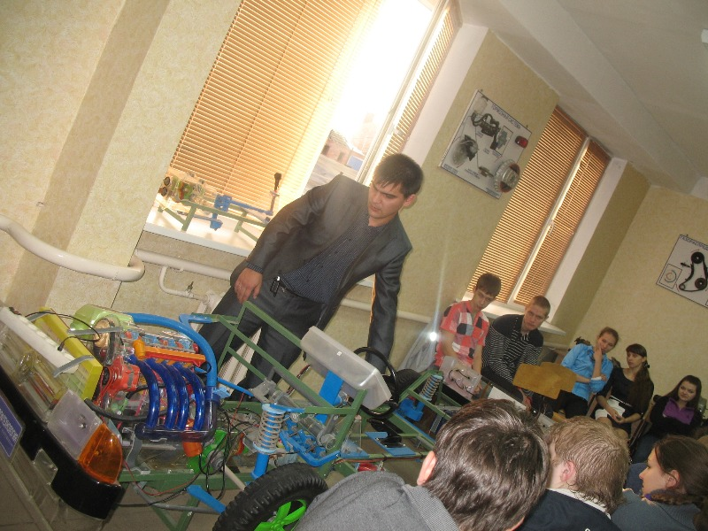
Лекторий для учащихся 10 класса МОАУ «СОШ № 1 им. Басманова» проводит старший преподаватель кафедры технической эксплуатации и ремонта автотранспорта Куйсоков Т.А.

Slide 4
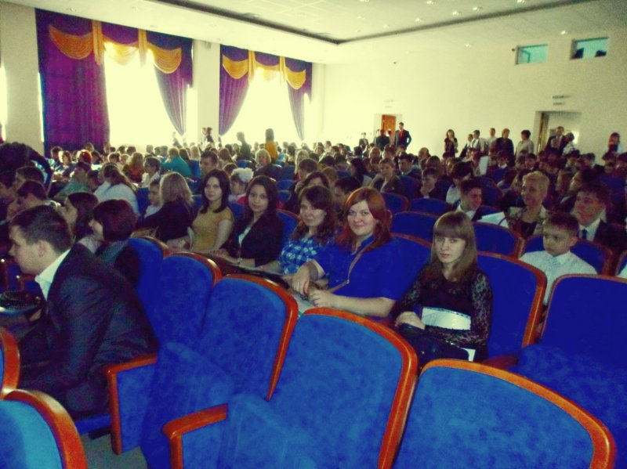
Участники Конкурса исследовательских работ учащейся молодежи и студентов Оренбуржья - 2015г.

Slide 5
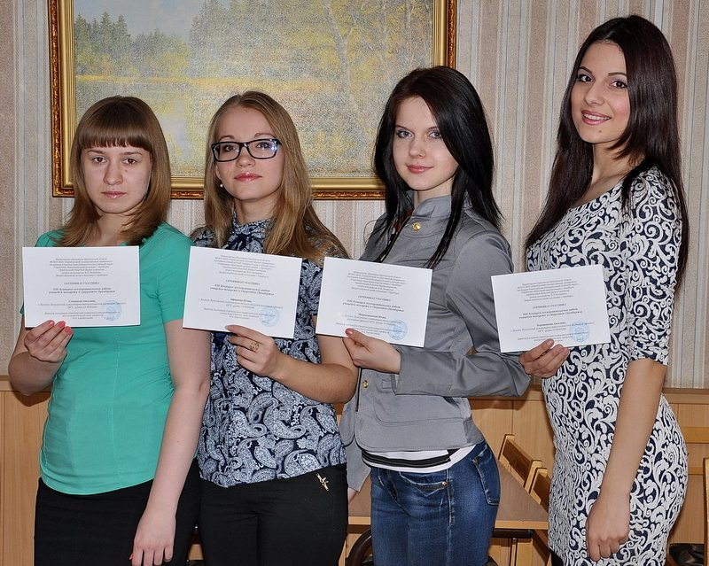
Участники Конкурса исследовательских работ учащейся молодежи и студентов Оренбуржья - 2015г.

Slide 6
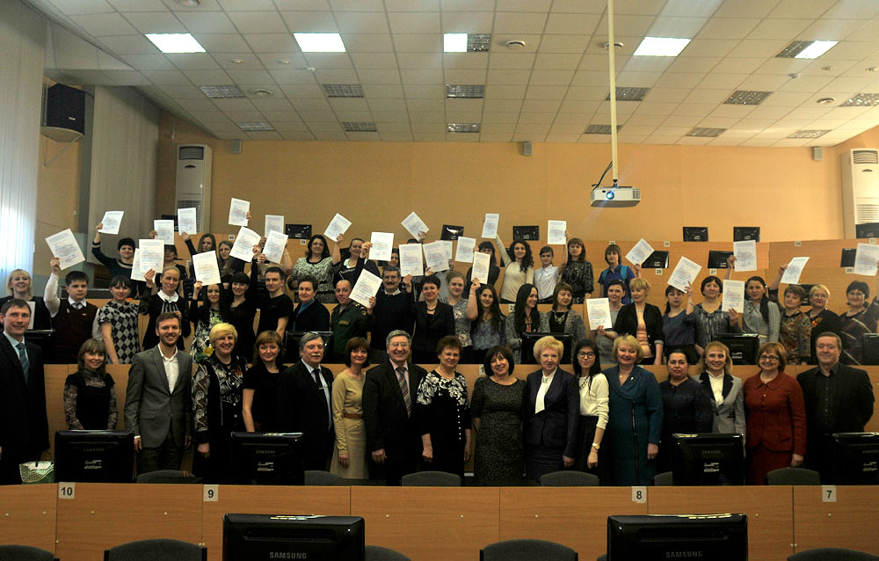
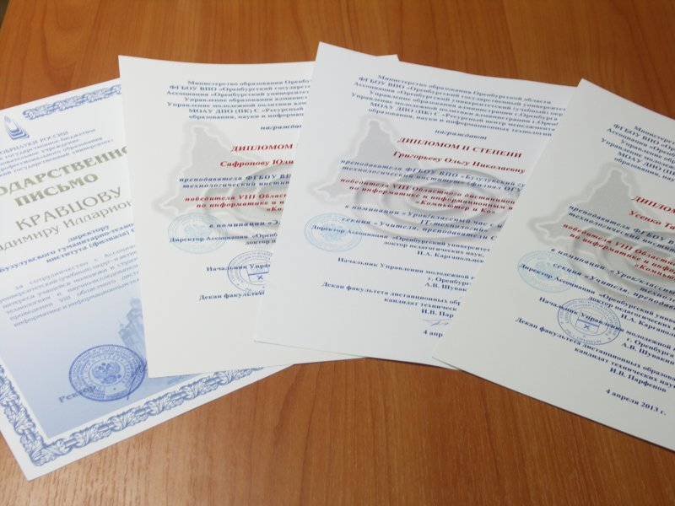
Награждение победителей конкурса "Компьютер и Ко"

Slide 7
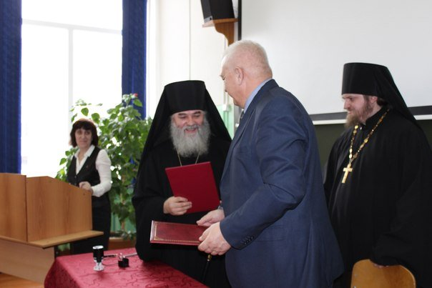
Подписание Соглашения о сотрудничестве между религиозной организацией «Бузулукская Православная Церковь» и БГТИ

Slide 8
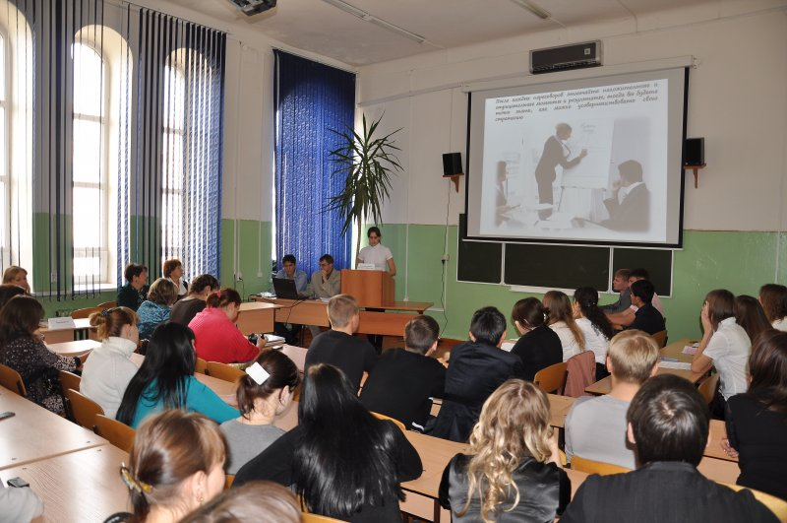
Конкурс публичных выступлений «Моя активная позиция»

Slide 9
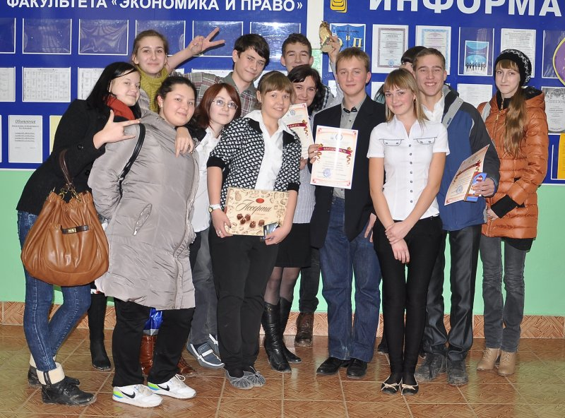
Команда-победитель МОАУ «СОШ № 8» г. Бузулука в турнире интеллектуалов в 2015г. среди учащихся школ города

Slide 10
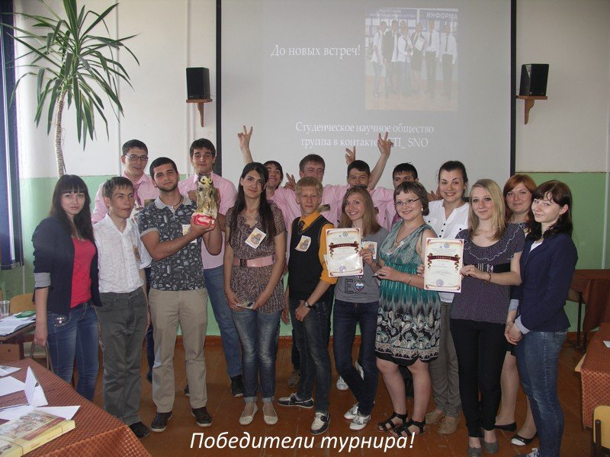
Команда-победитель Бузулукского педагогического колледжа в турнире интеллектуалов 2015г.

Slide 11
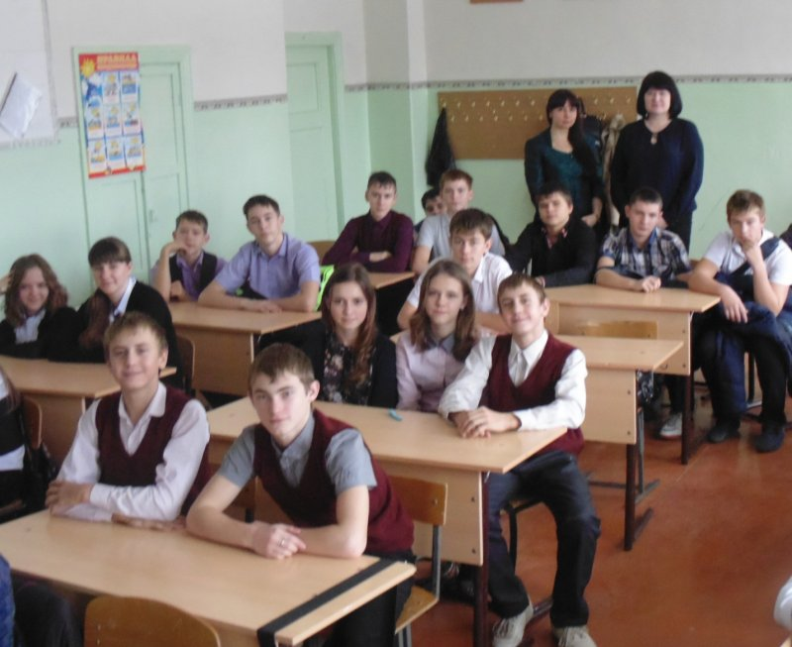
«Правовая школа» для учащихся
8 – 11 классов школ г. Бузулука

Slide 12
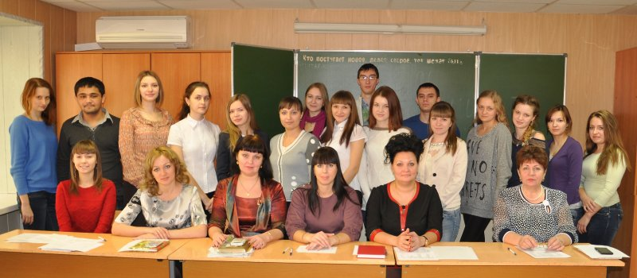
Олимпиада среди учащихся ССУЗов г. Бузулука
«Лучший налоговый аналитик», посвященная Дню работников налоговых органов

Slide 13
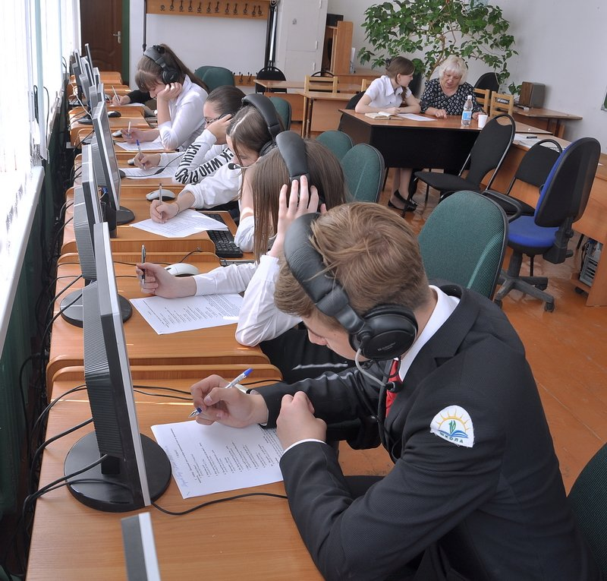
Олимпиада по иностранному языку среди учащихся 7-9 классов школ г.Бузулука

Slide 14
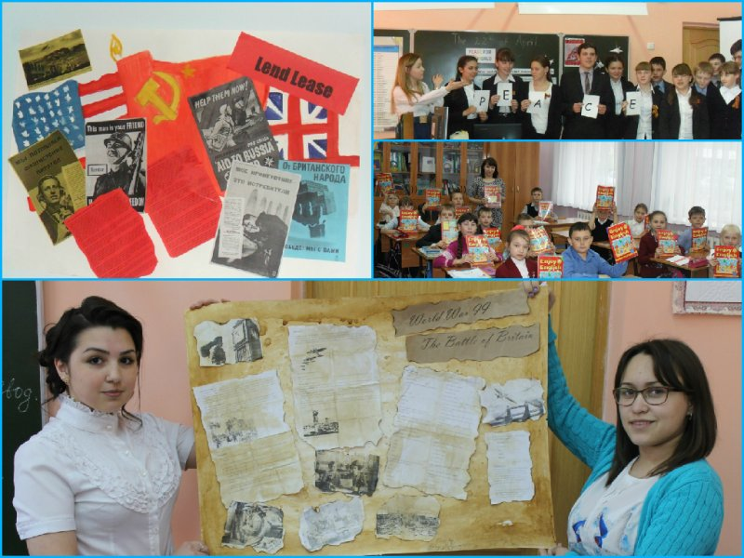
Конкурс среди учащихся 1-10 классов г.Бузулука и Западной зоны Оренбуржья «Иностранный язык в фотографиях и рисунках»

Slide 15
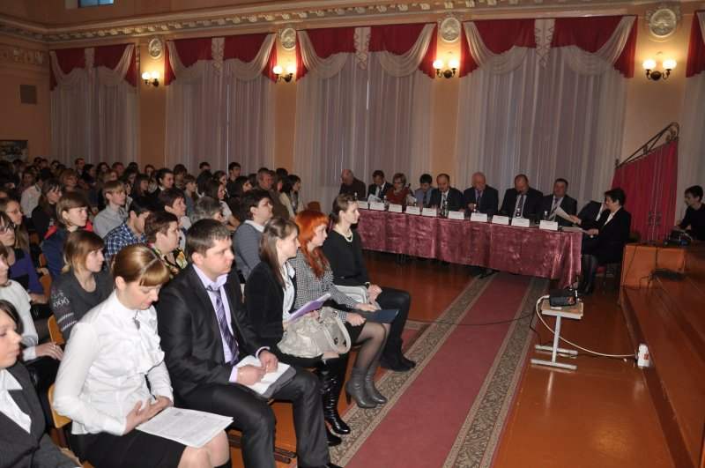
Ежегодная студенческая научно-практическая конференция «От творческого поиска - к профессиональному самоопределению»

Slide 16
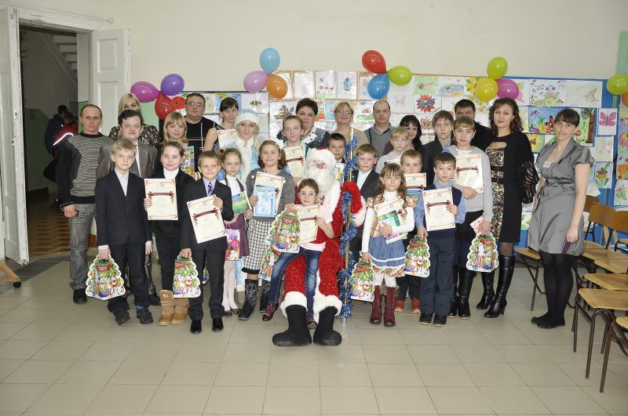
Творческий конкурс детского рисунка «Насекомые вокруг нас»

Slide 17
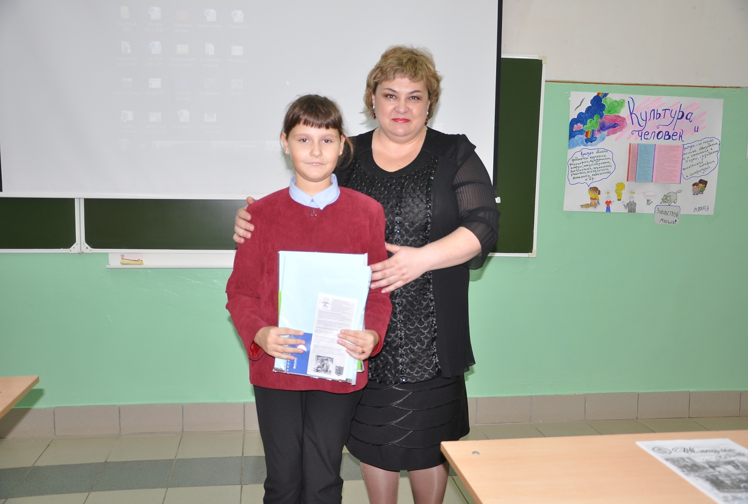
Награждение победителей ІІ Международного конкурса знатоков басен «Басни далекие и близкие», посвящённого творчеству И.А. Крылова

Slide 18
Благодарю за внимание!

